Slide 1
Т.А. Ладыженская , М.Т. Баранов и др. Русский язык.5 класс. М.:Просвещение, 2012 Учитель русского языка: Яшагина Т.А.

Slide 2
Учебник русского языка полностью соответствуют требованиям нового
Федерального государственного образовательного стандарта
(ФГСО) и реализуют его основные идеи:
Утверждение личностно ориентированной парадигмы образования в целом
Ориентация на планируемые результаты обучения
Усиление метапредметной образовательной функции
родного языка в учебно-воспитательном процессе
Реализация системно-деятельностного подхода в образовании
Формирование функциональной грамотности как способности
максимально быстро адаптироваться во внешней среде и
активно в ней функционировать
Реализация компетентностного подхода в обучении:
формирование коммуникативной, языковой, лингвистической
(языковедческой) и культуроведческой компетенций

Slide 3
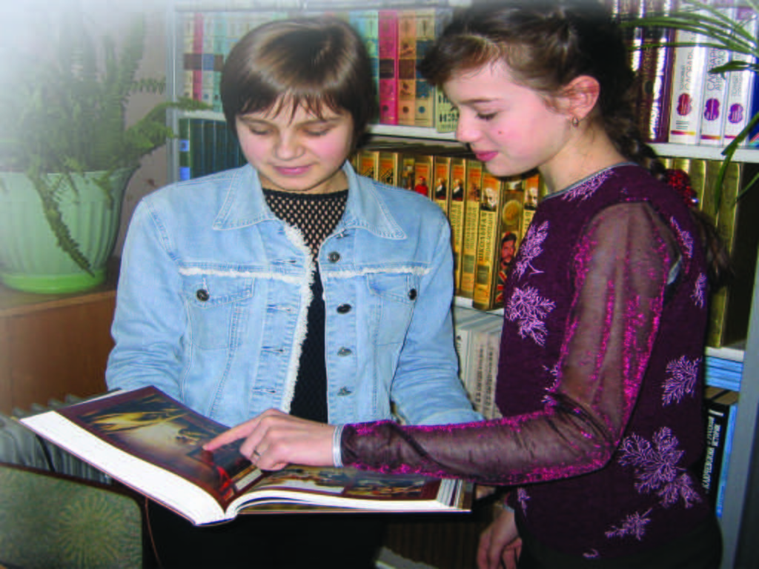
Идеи нового ФГОС определяют
особенности учебника русского языка:
формирование представления о родном языке как духовной,
нравственной и культурной ценности народа; развитие любви
к родному языку, устойчивого интереса к его изучению, стремления
и способности к речевому самосовершенствованию;
целенаправленное развитие врождённого чувства
языка и речемыслительных способностей учащихся;
формирование представления о родном языке
как средстве общения и получения знаний в
разных сферах человеческой деятельности и на этой
основе реализация межпредметных связей
в обучении;
направленность на формирование метапредметных умений
и навыков, связанных с развитием видов речевой деятельности,
которые прежде всего заключаются в способности извлекать из
разных источников, преобразовывать и преподносить
информацию, а также создавать собственные высказывания в
устной и письменной форме.

Slide 4
Инновационные особенности (продолжение):
ориентация на системность восприятия и усвоения учебного
материала, демонстрацию внутрипредметных связей явлений
языка и формирование на этой основе системы знаний
умений и навыков по предмету;
ярко выраженная семантическая направленность в
изучении грамматико-орфографического материала;
усиленное внимание к употреблению в речи изучаемых
явлений языка (нормативный, коммуникативный,
этический и эстетический аспекты);
демонстрация эстетической функции языка,
которая максимально проявляется в лучших образцах
русской классической и современной художественной литературы;

Slide 5
Ориентация курса русского языка
на планируемые результаты обучения
ПРЕДМЕТНЫЕ
МЕТАПРЕДМЕТНЫЕ
ЛИЧНОСТНЫЕ
Знаниевые
(основа предметных
знаний)
Коммуникативные
Аксиологические
(ценностные)
Деятельностные
(опыт применения
знаний в учебной
деятельности)
Регулятивные
Морально -
этические
Компетентностные
(применение знаний и
умений в учебной
деятельности и
речевой практике)
Познавательные
Индивидуально -
личностные

Slide 6
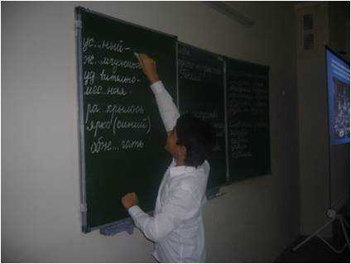
Личностные результаты обучения
русскому языку в 5 классе
понимание русского языка как одной из основных ценностей российского общества, а также роли родного языка как основы успешной социализации личности;
осознание эстетической ценности русского языка; уважительное отношение к родному языку, гордость за него; потребность сохранить чистоту русского языка как явления национальной культуры;
способность к самооценке на основе наблюдения за
собственной речью, потребность речевого
самосовершенствования;
умение учиться, самостоятельно получать знания в области лингвистики,
организовывать исследовательскую деятельность по предмету.

Slide 7
Метапредметные результаты
обучения русскому языку
Владение всеми видами речевой деятельности (аудированием, чтением,
говорением
и письмом)
Коммуникативно
целесообразное взаимодействие с людьми в процессе речевого общения, совместной деятельности; овладение национально-культурными нормами речевого поведения
Применение приобретенных знаний, умений и навыков в повседневной жизни, в учебной деятельности на метапредметном уровне

Slide 8
Овладение всеми видами речевой деятельности:
Говорение и письмо
умение воспроизводить прослушанный или прочитанный текст
с заданной степенью свёрнутости (план, пересказ,
конспект, аннотация);
умение находить грамматические и речевые ошибки, недочёты,
исправлять их; совершенствовать и редактировать собственные
тексты;
соблюдение в практике письменного и устного общения
основных норм современного русского литературного языка, а
также этических норм речевой коммуникации;
умение свободно, точно и правильно излагать свои мысли в устной и
письменной форме, соблюдая нормы построения текста (логичность,
последовательность, связность, соответствие теме , типу речи, жанру, а также
с учётом коммуникативного замысла, адресата и ситуации общения);
выступление перед аудиторией сверстников с небольшими сообщениями,
докладом, рефератом; участие в спорах, обсуждениях актуальных тем
с использованием различных средств аргументации.

Slide 9
Задания на умение находить грамматические и речевые ошибки, недочёты, исправлять их; совершенствовать и редактировать собственные тексты

Slide 10
Развитие речемыслительных способностей учащихся
Умения:
читать
слушать
говорить
писать

Slide 11
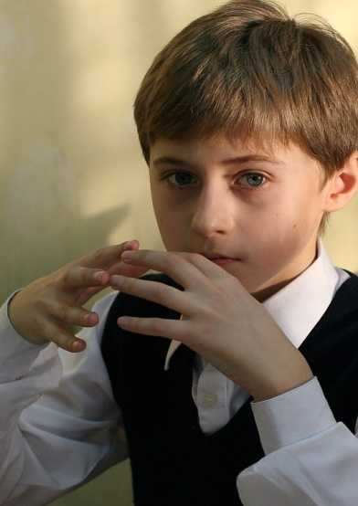
В учебники заложена современная методика обучения орфографии и пунктуации:
Системно-деятельностный подход в обучении предполагает:
осознание правописания как СИСТЕМЫ правил, усвоение общих
правил правописания и умение руководствоваться ими в
процессе письма;
формирование правописных навыков в рамках развития всех видов
речевой деятельности (не только письма, но и чтения,
говорения, аудирования)
совершенствование правописных навыков как способности думать,
анализировать, аргументировать
Активизация врождённых языковых способностей, связанных с усвоением в раннем
детстве определённых языковых моделей (словообразовательных, синтаксических),
и развитие на этой основе умения опираться на структурно-семантический анализ
при решении проблем правописания
Использование всего арсенала традиционных и нетрадиционных методических
средств обучения правописанию (приёмов формирования орфографической зоркости,
развития зрительной памяти, использования разнообразных видов словарей в
орфографических целях, приёмов сопоставления смешиваемых написаний,
поэтапной отработки орфографического минимума, привлечения этимологической
справки для объяснения правописания и т.п.)

Slide 12
Портфель достижений учащихся по русскому языку складывается из результатов выполнения письменных и устных работ в течение всего учебного года
диктанты разных видов
тестовые задания (серия книг «Русский язык: шаг за шагом» - по классам)
изложения разных видов
сочинения разных видов
материалы самоанализа и рефлексии (рабочие тетради «Проверь себя» - по классам; «Дневник достижений учащихся по русскому языку» - по классам)
устные высказывания
творческие работы разных видов (рисунки, аудио-, фото- и видео-материалы)
мини-исследования и мини-проекты

Slide 13
Системно-деятельностный подход провозглашён в новых ФГОС как основа современного образовательного процесса
Системно-деятельностный подход нацеливает на развитие
личности ребенка, на овладение системой метапредметных
и предметных знаний, умений и навыков
в процессе интенсивной учебной деятельности
Вектор смещения акцентов ФГОС к деятельностной составляющей
нашёл отражение во всех традиционных компонентах курса русского языка
Ради чего учить?
Как учить ?
Чему учить?
Уточнены цели
обучения, усилен
деятельностный
аспект
целеполагания
Расширены методические
приемы, обновлены
средства обучения,
позволяющие реализовать
деятельностный подход
Обновлено
содержание
курса, усилена
деятельностная
составляющая

Slide 14
Системно-деятельностный подход
в обучении
Усвоение системы лингвистических понятий
Поэтапное овладение всеми видами речевой деятельности
Овладение умениями и навыками, обеспечивающими системность в усвоении родного языка
Системно-
деятельностный
подход
Интенсивное развитие речемыслительных способностей учащихся в процессе учебной деятельности
Применение полученных знаний, умений и навыков в учебной и практической деятельности языка
Формирование способности правильно, уместно и выразительно употреблять в речи языковые единицы

Slide 15
Дифференцированный подход в предъявлении теоретического материала
ОСНОВНОЙ
ДОПОЛНИТЕЛЬНЫЙ
«Теоретические сведения»
«Знайте и применяйте»
Обеспечивает
пропедевтическую
работу с сильными
учащимися
Предназначен для
обязательного чтения,
анализа и усвоения
Развивает
познавательный
интерес учащихся к
предмету
Способствует
формированию
правильного способа
действия в процессе
языкового анализа
Становится основой
самостоятельной
работы для сильных
учащихся

Slide 16
Дифференцированный подход, реализованный в системе упражнений учебника
Сильных учащихся (упражнения повышенной трудности)
Упражнения,
ориентированные
на:
Работу учеников в паре (взаимопроверка)
Групповую деятельность школьников
Индивидуальную работу ученика

Slide 17
Учебник доступен слабому ученику,
что достигается следующими условиями
Направленностью курса на общее развитие ребёнка, на совершенствование его
речемыслительных способностей, на формирование всех видов речевой деятельности
Дифференциацией теоретического и практического материала, выделением базового
ядра, обязательного для усвоения
Графическими выделениями ключевых слов в тексте лингвистического содержания,
чётким разделением текста на структурно-смысловые части
Системой предтекстовых и послетекстовых вопросов к учебным текстам,
обеспечивающих адекватное понимание содержания изучаемого материала
Использованием системы разнообразных «подсказок» в работе:
опорных материалов в виде таблиц, рисунков, планов, конспектов, а
также инструкций, направленных на формирование правильного способа
действия (как применять правило, как слушать и читать текст, чтобы
понять его содержание, как писать изложение, как писать сочинение,
как оценивать речевое высказывание и т.п.)

Slide 18
Учебник доступен слабому ученику, что достигается
следующими условиями (продолжение)
Системой иллюстративно-изобразительных средств, позволяющих создавать положительную
мотивацию, опираться на эмоционально-зрительную память и развивать память логическую
Ориентацией на создание учащимся собственного речевого высказывания малого объёма
(сочинение-миниатюра, изложение-миниатюра, устное высказывание и т. п.)
Опорой на врождённые языковые способности ребёнка, активизацией языкового чутья
Целенаправленной работой по обогащению словарного запаса учащегося, использованием
для этой цели традиционных и нетрадиционных приёмов
Большим разнообразием экстралингвистических тем, повышающих мотивацию
учения, интересных для ученика и становящихся предметом речевого высказывания
Использованием разнообразных справочных материалов для проверки правильности
выполнения заданий учебника
Целенаправленной подготовкой с 5-го класса к итоговой аттестации
по русскому языку в 9-м классе

Slide 19
Новое художественное оформление

Slide 20
Новое художественное оформление сравните

Slide 21
Реализация межпредметных связей в обучении
Целенаправленное формирование метапредметных умений и навыков:
Коммуникативных
(владение видами речевой деятельности, навыками информационно-смысловой переработки текста, продуктивной речевой коммуникации)
»
Регулятивных
(управление своей деятельностью: формулирование цели, планирование, прогнозирование результатов, контроль и оценка деятельности, внесение коррективов)
Познавательных
(выполнение логических операций: сравнение, анализ, синтез, обобщение, классификация, установление аналогий, подведение под понятие и др.)

Slide 22
Реализация культуроведческого аспекта
в обучении родному языку
Формирование представлений о родном языке как духовной ценности, национальном
достоянии российского общества
Широкое и разнообразное использование материала по истории родного языка,
фразеологии, этимологии
Знакомство с основами русского речевого этикета и формирование соответствующих
навыков в связи с изучением конкретных тем курса
Включение сведений об истории русистики
Создание широкого культуроведческого фона путём включения разнообразного
экстралингвистического материала о разных городах России, народных
промыслах, исторических событиях и великих личностях России,
о современной социальной рекламе и т.п.
Широкое использование произведений художественной литературы,
репродукций русских художников

Slide 23
Этих упражнений не было в старом учебнике

Slide 24
Учебник организует разнообразную работу с текстом, что позволяет сформировать следующие умения:
Адекватно понимать содержание прочитанного или прослушанного текста, владеть разными видами чтения и аудирования
Редактировать текст, исправляя недочёты в содержании и языковом оформлении
Использовать разные виды аргументации в текстах на лингвистическую или морально-этическую тему
Извлекать информацию из разных источников, перерабатывать её, систематизировать и предъявлять разными способами (в виде связного текста, схемы, таблицы, рисунка и т.п.)
Самостоятельно создавать собственное речевое высказывание (устное или письменное):
Пересказывать текст (подробно,
сжато, выборочно), использовать
разные приёмы сжатия текста
на заданную тему или на тему, сформулированную учащимся
Сравнивать содержание текста и иллюстративный материал,
сопровождающий его
на основе текста, пословицы, афоризма, картины, фотографии, фотоколлажа,
рисунка, схемы, таблицы
Проводить многоаспектный анализ
текстов разных стилей и жанров
на основе проведённого наблюдения,
личных впечатлений и жизненного
опыта
Сопоставлять разные тексты по
заданному параметру
Оценивать речевое высказывание
на основе требований,
предъявляющихся к тексту

